Slide 1
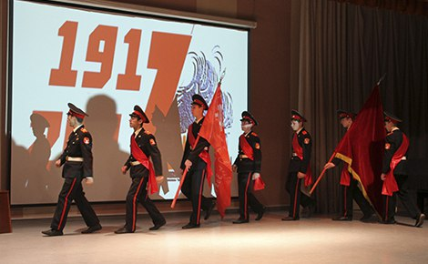
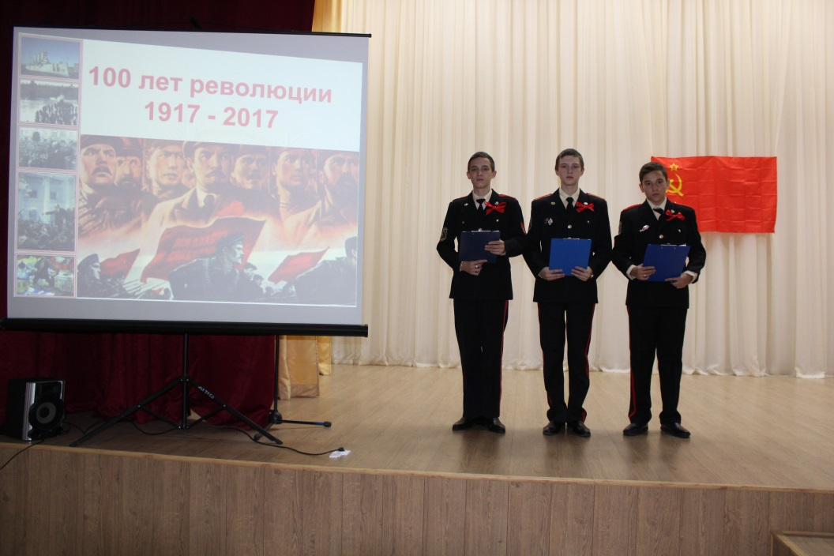
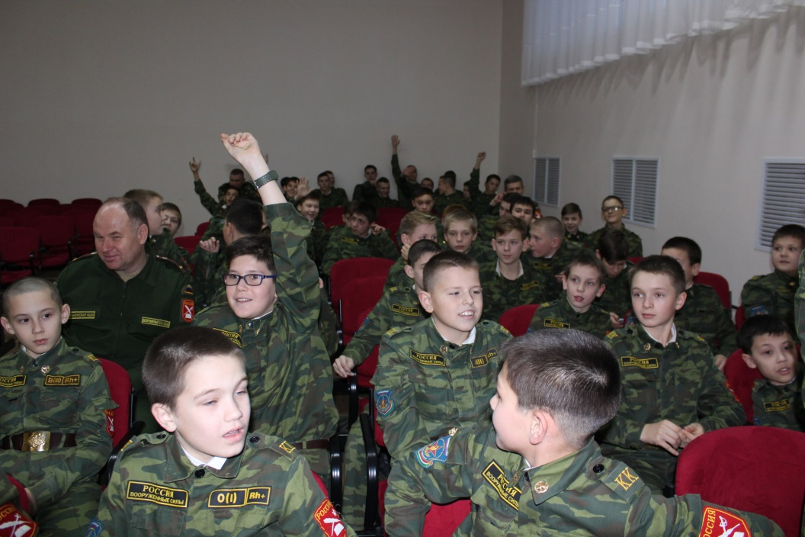
100 лет Октябрьской революции
5 ноября в музыкальной школе кадеты открыли праздничный концерт, посвящённый 100-летию Октябрьской революции.
9 ноября прошёл школьный праздник, посвящённый этой дате. Активисты 9-х классов, в форме диалога, рассказали кадетам об истории праздника и провели викторину на базе революционных песен.

